Slide 1

HKUBE HPC over kubernetes

Slide 2
Agenda
About us
Overview
Architecture & Demonstration
Roadmap
Summary

Slide 3
1/5
About us

Slide 4



The Core team
MAty Zissermam
(Team Leader & Software Developer )
Yehiyam livne
(Software Developer)
Nassi Harel
(Software Developer)
Tal Bahallol
(Software Developer)
Eli Maor
(Devops)
Eytan Godensky
(Testing)
Ronen Kroitoro
(System Management)

Slide 5
2/5
Overview

Slide 6
Hkube for algorithms is like
Kubernetes to dockers
Hkube is an open source framework that allows developers focus only on writing algorithms.
We will do the rest…
Notes:
לדבר לפני על זה שחשבנו על איך לאפיין את המערכת בשתי משפטים
לגיד שאנחנו algorithm orchestrator

Slide 7
Legend
Pipeline
Batch
Worker
ALgorithm

Slide 8
Hkube in layers
HKube
Pipelines
Algorithms
Core Modules
Kubernetes
Bare
Notes:
להגיד שאנחנו לוקחים את כל הדברים הטובים שk8s מספק
Scheduling
Fault tolerance
Authentication
Filters
אנחנו הlayer מעל

Slide 9

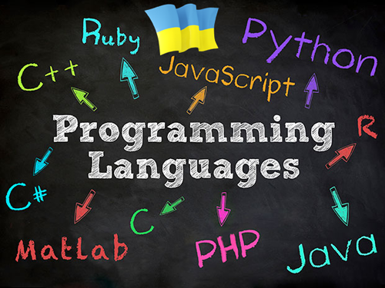




Main Concepts
Distributed pipeline of algorithms
Language Agnostic
Optimize Hardware utilization
Semi Automatic Jobs Prioritization
Algorithm monitoring
Simple API
Notes:
1 - להריץ מספר pipelines חלקם זהים ומספר אלגורימים שמרכיבים את הPipelines בצורה מבוזרת על גבי הcluster
בניית DAG
2. Language agnostic כל מה שיכול לרוץ בcontaniner אנחנו מריצים
3. Optimize hardware -
להגיד שאנחנו חושבים cluster oriented ומנסים לעשות אפויטימזיצה על כמות החומרה
לציין שאנחנו בהכנסת אלגוריתם מבקשים yaml בהכנסת אלגוריתם ומשתמשים בselctors )
pods חמים לא נופלים
4. Semi -
מיצרים יוריסטיקיה שמונעת starvation
התחשבות בצרכי המשתמש
5. Monitoring
לדבר על זה שיש לנו montring במספר רבדים
6. Api
גם לכתיבת אלגוריתם
גם לכתיבת pipeline

Slide 10

What we try to solve
Pipeline 1
7 X
1
4
3
Pipeline 2
7 X
2 X
2
5
Client
3
2
Pipeline 3
Legend
1
4 X
5
Algorithm A
written in python
Algorithm B
written in c++
After some time
.
.
.
Algorithm C
written in R
Algorithm D
written in Python
CPU
/50
50
0
3
6
8
11
Notes:
להסביר שבcluste r קיימים מספר אלגורמים
להציג cpu
להגיד שכל אלגוריתם תופס core
נוצרים Pipelines
לדבר על זה שאלגורתמים הםblack box
תהליך ריצה לדבר על priority
להגיע לכמות
לדבר על הדברים הבאים
אנחנו נותנים משקל לצרכי המשתמש
אנחנו עוצרים pipeline ברמת האלגוריתם
ניטור שמציג כמה הqueues מלאים זמן ממוצע של פינוי מqueue ועד כל מיני דברים שעוזרים לתצוגה

Slide 11
It’s Simple
Deploy algorithm
Implement a simple websocket api for hkube
Dockerize the algorithm
Use CLI to add the algorithm to hkube
Run pipeline
Create/store pipeline
Run the pipeline with input
Register webhooks for result and status
Notes:
Websocket api אם ישאלו יש לנו 4 event שצריך לממש init start stop והחוצה done error started initialized

Slide 12







User Instructions
Me
Me
Me
find myself in a picture
1. Problem
Input
Result
Took too long
2. Split your problem to small pieces
input
Face Detection & Cropping
Classification
Aggregation
X8
3. Run it on Hkube
Dockerize
Create Pipeline Descriptor
Deploy & Run
Make your boss happy
Notes:
להגיד לפני : אין הדגמה של facenet

Slide 13
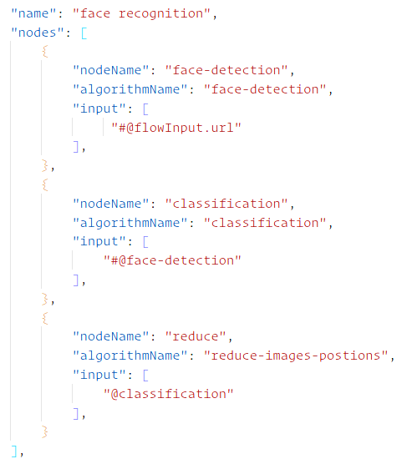
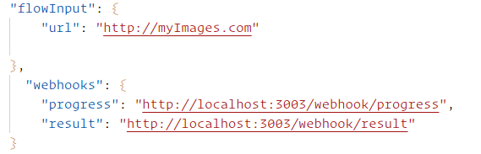
API
1.Create Descriptor
2.Run with Inputs
Notes:
לדבר על ה input לפני ולהסביר שהflow input נכנס פנימה
לדבר על @ ו#
לדבר על webhooks

Slide 14
3/5
Architecture & Demonstration

Slide 15
Core Modules
Api Server
Pipeline validation
Client Api for status result
Notifies via webhooks on data changes
Pipeline Driver
Build DAG graph based on Pipeline descriptor schema
Manage the pipeline flow
Resource Manager & Executor
Fetch hardware and application data
Calculate algorithm pod count
Create pods
Worker
Runs algorithm container as a sidecar
Functions as a bridge for communicating between algorithm and hkube
Queues
Implements heuristic for prioritizing algorithm tasks
Handle algorithm task execution

Slide 16




Architecture
After algorithm ends. wait for timeout and then finish k8s job
Worker
Algorithm Queue
Reduce-images positions
Algorithm
reduce-images-positions
Run K8s Job
Worker
X 100
Client
Api Server
Pipeline Driver
Queue
Pipeline Driver
Instance
Algorithm Queue classification
Algorithm
Classification
Get resource data
Worker
Algorithm Queue
face detection
Legend
Algorithm
face detection
Generate Job Yaml
For each pod
Resource Manager
Resource Executer
Notes:
Legend
start run as deployment
interval that check queues and k8s
Start flow
Important: mention that we use k8s jobs
important : talk about long lasting workers

Slide 17
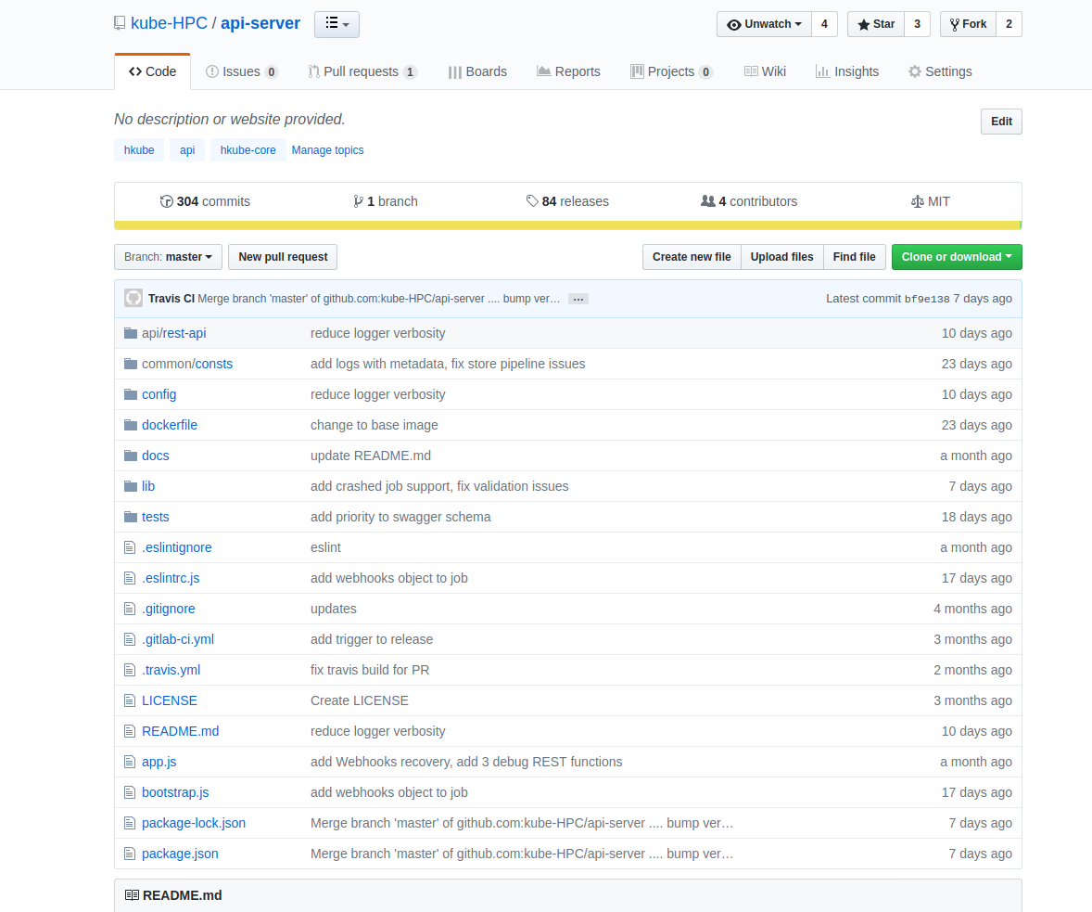
Demonstration

Slide 18
4/5
Current Status & Roadmap

Slide 19
Current Status (Beta v0.5)
Most of the core functionality is already implemented:
Running pipelines of algorithms
Rest Api for defining, running and querying pipelines
Monitoring
CLI tool to create local development playground
ח
Notes:
בשלבי אינטגריצה של הגרסה ללקוח
Pipeline - משהו מגניב wait any
להגיד שיש הרבה דברים נוספים שכבר פותחו התרכזנו בעיקר

Slide 20
Roadmap
Version 1.0 (8/18)
Dynamic allocation
Resource Manager
Resource Executer
Algorithm queue
Extend algorithm monitoring metrics
Extend hkube cli for supporting custom storage
Well documented landing page
Long lasting worker
Notes:
חסר "-" בדשבורד
צריך איפה שהוא לדבר על long lasting jobs שבהם יש יתרון שבהם INPUT מסויים יופנה ל WORKER מסוים שעדיין באוויר ומכיל מידי שיסייע לחישוב מהיר / חיוני לחישוב עתידי. זה משהו של SPARK בכלל אין.

Slide 21
Roadmap
Future
Authentication & Authorization
Additional adapter for common orchestrators (spark&kubeflow)
Streaming Pipelines
Sub-pipeline: for conditional execution
Resource allocation heuristic improvements (ML)
Hkube Dashboard
More built in storage support
Public algorithm store (helm like)
Worker affinity (GPU, specific node)
Algorithm result caching
PAAS
Developer IDE - allow for easy developing and debugging of algorithms
Notes:
חסר "-" בדשבורד
צריך איפה שהוא לדבר על long lasting jobs שבהם יש יתרון שבהם INPUT מסויים יופנה ל WORKER מסוים שעדיין באוויר ומכיל מידי שיסייע לחישוב מהיר / חיוני לחישוב עתידי. זה משהו של SPARK בכלל אין.

Slide 22
5/5
Summary

Slide 23

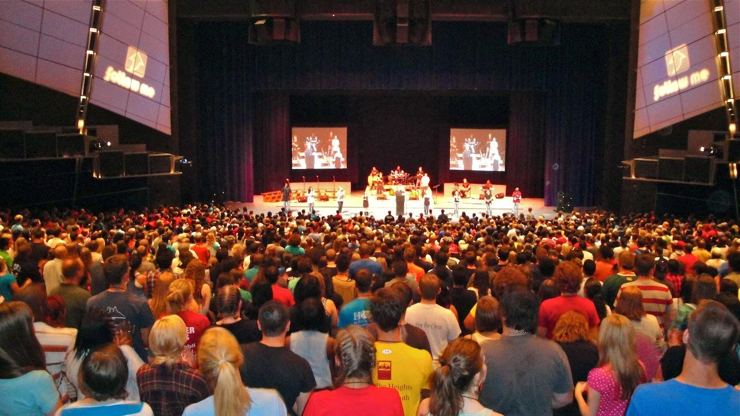

Collaboration
Collaborate together
Present in Conference
Publish it on blogs

Slide 24
Thanks!
Any questions?
You can find me at:
matyz@rafael.co.il
https://github.com/kube-hpc

Slide 25
Overview
Hkube is an open source, language agnostic framework that run distributed pipelines of algorithms built on Kubernetes.
Hkube allows to run pipelines of algorithms on kubernetes cluster optimally utilizing the available resources, based on user priorities and other automatic heuristics.
The pipeline is described with a simple Json that defines the flow of computation between algorithm building blocks.
Check out https://github.com/kube-hpc

Slide 26
Running
Me
reduce
Notes:
הייתי מוריד את ה took too long ומתמקד בזה שהיית רוצה לעשות את זה על המון תמונות (הINPUT הוא מאגר תמונות שהיית רוצה לסווג את הפנים)
הייתי מוריד את ה REDUCE

Slide 27
Architecture
Get resource data
Kubernetes
Resource Manager
Resource Executer
Generate Job Yam
For each worker
Interval
Client
Run K8s Job
Api Server
Pipeline Driver Queue
Pipeline Driver Instance
Algorithm Queue face detection
Algorithm Queue classification
Algorithm Queue
Reduce-images positions
x100
Worker
After algorithm ends. wait for timeout and then finish k8s job
Worker
Worker
Classification Algorithm
reduce-images -positions
Algorithm
face detection
Algorithm

Slide 28
Our Division

Slide 29
Architecture
Get resource data
Kubernetes
Resource Manager
Resource Executer
Interval
Generate Job Yaml
For each worker
Client
Run K8s Job
Api Server
Pipeline Driver Queue
Pipeline Driver Instance
Algorithm Queue face detection
Algorithm Queue classification
Algorithm Queue
Reduce-images positions
After algorithm ends. wait for timeout and then finish k8s job
x100
Worker
Worker
Worker
Classification Algorithm
reduce-images -positions
Algorithm
face detection
Algorithm

